Slide 1
Finanční výkazy a audit
Ekonomické základy práva přednáška

Slide 2
Náplň dnešní přednášky
V první části se zaměříme na základní pojmy finančního účetnictví
cílem není naučit účtovat, ale seznámit se základními účetními pojmy
Ve druhé části se zaměříme na základy analýzy účetních výkazů a souvisejících ekonomických pojmů v právním řádu
cílem je porozumění pojmům jako: poměrové ukazatele, pohledávky jako aktivum

Slide 3
ČÁST I – Základní pojmy finančního účetnictví
aktiva x pasiva
rozvaha (bilance)
náklady x výnosy
výkaz zisku a ztrát (výsledovka)

Slide 4
Bilanční princip a rozvaha
Účetnictví sleduje majetek ze dvou pohledů – druhová struktura a zdroje pořízení
Aktiva jsou položky majetku, které:
1) představují pro podnik budoucí ekonomický prospěch
2) tento prospěch má podnik plně pod kontrolou (je vlastník)
3) očekávání budoucího prospěchu musí být dostatečně spolehlivé a prokazatelné
4) položka aktiv je důsledkem operací uskutečněných v minulosti
5) položka aktiv musí být spolehlivě ocenitelná

Slide 5
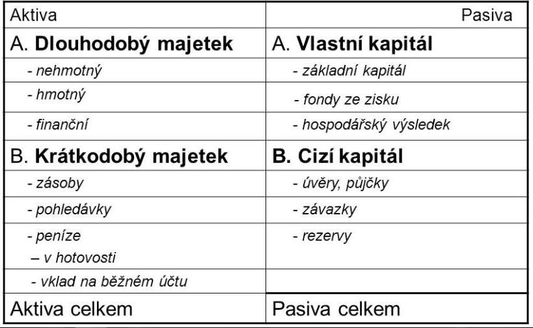
Dva pohledy na strukturu majetku

Slide 6
Náklady – výnosy
Náklad - peněžní částka, kterou podnik účelně vynaložil na získání výnosů, tj. použil je k provedení určitého výkonu.
Výnos - peněžní částka, kterou podnik získal z veškerých svých činností za určité období bez ohledu na to, zda v tomto období došlo k jejímu inkasu → peněžní ekvivalent prodaných výkonů podniku (výrobků, zboží, služeb).
Hospodářský výsledek - rozdíl mezi výnosy a náklady. → zisk, ztráta.
Vyjádření ve výkazu zisku a ztráty

Slide 7
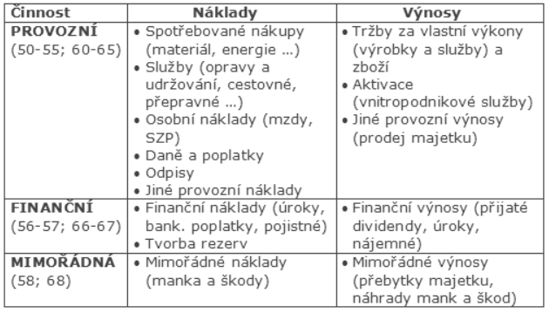
Účelové - druhové členění nákladů a výnosů

Slide 8
Účetní odpisy
Účetní odpisy majetku vyjadřují, jakým způsobem je majetek v průběhu času opotřebováván.
Jde o předpoklad opotřebování majetku – stanoveno na základě „odborného“ odhadu, aby účetnictví podávalo věrný a poctivý obraz skutečnosti.
Společnost vytváří „odpisový plán“
Účetní odpisy odlišujte od daňových odpisů

Slide 9
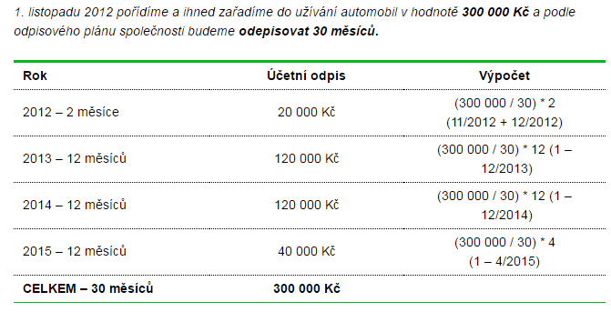
Odpisy časové – majetek se odepisuje podle času
Příklad (najděte chybu ☺)
Zdroj: portal.pohoda.cz
Více na: https://portal.pohoda.cz/dane-ucetnictvi-mzdy/ucetnictvi/ucetni-a-danove-odpisy-majetku/

Slide 10
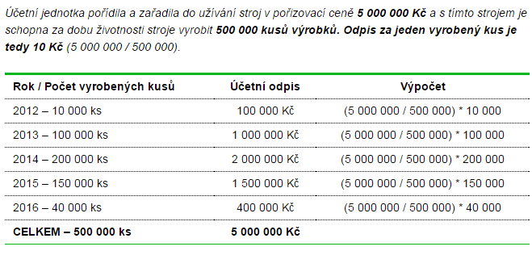
Odpisy výkonové – odepis dle výkonu, např. jednotek výroby
Příklad:
Zdroj: portal.pohoda.cz
Více na: https://portal.pohoda.cz/dane-ucetnictvi-mzdy/ucetnictvi/ucetni-a-danove-odpisy-majetku/

Slide 11
Účetní závěrka
účetní závěrka (§ 18 ZoÚ)
rozvaha (bilance)
výkaz zisku a ztráty
příloha
+ případně: přehled o peněžních tocích či přehled o změnách vlastního kapitálu

Slide 12
Základní související předpisy
zákon č. 563/1991 Sb., o účetnictví
vyhláška č. 500/2002 Sb., kterou se provádějí některá ustanovení zákona č. 563/1991 Sb., o účetnictví
účetní standardy
zákon č. 93/2009 Sb., o auditorech a o změně některých zákonů (zákon o auditorech)
IAS – mezinárodní účetní standardy
IFRS – mezinárodní standardy účetního výkaznictví

Slide 13
Audit účetní závěrky
zákon č. 93/2009 Sb., o auditorech a o změně některých zákonů (zákon o auditorech)
Podává účetnictví „věrný a poctivý obraz“ o hospodaření?
Výrok auditora:
Bez výhrad
S výhradou
Negativní výrok
Bez výroku

Slide 14
ČÁST II – Pohledávky jako aktivum
Pohledávka představuje nárok na zaplacení určité částky
Pohledávka je aktivum
Pohledávky lze postupovat (není-li to smluvně či zákonem zakázáno)
Pohledávky lze rozdělit (není-li to smluvně či zákonem zakázáno)

Slide 15
Úkol 2
Subjekt A vlastní pohledávku za subjektem B v nom. výši 100 tis. Kč. Tuto pohledávku postoupí na subjekt C za 50% nominální hodnoty.
Jak vysokou má subjekt C pohledávku za subjektem B?
Jak vysokou pohledávku má po této transakci subjekt A za subjektem C?

Slide 16
Úkol 2 (řešení)
1.
2.
A
100 za B
50 za C
B
100 vůči A
100 vůči C
C
-
100 za B
50 vůči A

Slide 17
Úkol 3
Subjekt A vlastní pohledávku za subjektem B v nom. výši 200 tis. Kč. Tuto pohledávku rozdělí na dvě pohledávky o stejné hodnotě. První polovinu postoupí na subjekt C za 50% nominální hodnoty, druhou polovinu postoupí za 75% nom. hodnoty na subjekt D.
Jak vysokou má subjekt C pohledávku za subjektem B?
Jak vysokou pohledávku má po této transakci subjekt A za subjektem C a D?
Jak vysokou pohledávku má subjekt D a za kým ji má?

Slide 18
Úkol 3 (řešení)
1.
2.
A
200 za B
50 za C
75 za D
B
200 vůči A
200 vůči C a D (solid.)
popř.
100 vůči C
100 vůči D
C
-
100 za B
50 vůči A
D
-
100 za B
75 vůči A

Slide 19
Úkol 4
Subjekt A vlastní pohledávku za subjektem B v nom. výši 100 tis. Kč. Tuto pohledávku postoupí na subjekt C za 50% nominální hodnoty. Subjekt C ovšem měl před tím za subjektem A pohledávku ve výši 200 tis. Kč a tak namísto toho, aby uhradil subjektu A za postoupenou pohledávku za subjektem B, její cenu započetl vůči své pohledávce za subjektem A.
Zbývající část své pohledávky za subjektem A převedl subjekt C na subjekt B (za nominální hodnotu).
Jak vysokou pohledávku má nyní subjekt C za subjektem B?

Slide 20
Část III - několik poznámek k účetním výkazům
Získání nových zdrojů prostřednictvím:
Vlastních zdrojů – např. navýšení základního kapitálu
Cizích zdrojů – např. nový úvěr/půjčka, vydání dluhopisů
Poměr vlastní/cizí zdroje

Slide 21
Ukazatel poměru cizího a vlastního kapitálu
Ukazatel poměru cizího kapitálu a vlastního kapitálu (Debt to Equity ratio)
Ukazuje ochotu managementu navyšovat závazky
Ukazuje poměr závazků vůči vlastním zdrojů společnosti
Zprostředkovaně ukazuje potenciální příjem vlastníků společnosti (akcionářů/společníků) při likvidaci společnosti
Poměr se liší dle sektoru
Poměr může ovlivňovat výši rizikové přirážky u půjčky

Slide 22
Ukazatel poměru cizího a vlastního kapitálu - příklad
Obchodní společnost se zavázala v úvěrových smlouvách, že poměr debt-to-equity u ní nepřekročí 1,5
V současné době má závazky ve výši 130 mil. Kč, její vlastní kapitál je ve výši 100 mil. Kč
Nyní uvažuje, kde získá zdroje na další expanzi – potřebuje nejméně dalších 50 mil. Kč
Může se bez dalšího vydat cestou dalšího úvěru?

Slide 23
Ukazatel poměru krátkodobých a dlouhodobých cizí zdrojů (current liability ratio)
Vyjadřuje poměr mezi celkovými cizími zdroji a krátkodobými cizími zdroji
Current liabilities / total liabilities
Příliš vysoký (či rostoucí) poměr krátkodobých závazků může být pro společnost rizikový – pokles oběžných aktiv může vést k finančním tlakům

Slide 24
Ukazatel poměru krátkodobých a dlouhodobých cizí zdrojů (current liability ratio) - příklad
Poměr se vyvíjel v posledních letech následovně:
Krátkodobé závazky dlouhodobé závazky
2015 10 mil. Kč 100 mil. Kč 10%
2016 20 mil. Kč 110 mil. Kč 18%
2017 50 mil. Kč 120 mil. Kč 42%
Společnost příliš spoléhá na krátkodobí financování; management se např. pokusí vyjednat přeměnu krátkodobého financování na dlouhodobé

Slide 25
Ukazatel poměru mezi oběžnými aktivy a krátkodobými závazky (current ratio, working capital)
Poměr mezi oběžnými aktivy a krátkodobými závazky
Vyjadřuje schopnost podniku dostát svým krátkodobým závazkům – má dostatek likvidních aktiv, aby dokázala dostát svým krátkodobým závazkům
Může být zavádějící, pokud velkou část oběžných aktiv tvoří (hůře likvidní) zásoby

Slide 26
Ukazatel poměru mezi oběžnými aktivy a krátkodobými závazky (current ratio, working capital) - příklad
Rok 2015 2016 2018
ob.aktiva 15 mil. 10 mil. 10 mil.
krátk. záv. 5 mil. 5 mil. 10 mil.
3:1 2:1 1:1
Klesajícím poměrem dochází k růstu rizika, že společnost nebude schopna plnit své krátkodobé závazky (např. vyplývající z fakturace za dodané zboží)

Slide 27
Ukazatel poměru mezi oběžnými aktivy a krátkodobými závazky (current ratio, working capital) – doplňující poměrové ukazatele
Quick ratio – jedná se o podobný poměr s tím rozdílem, že z oběžných aktiv jsou vynechány zásoby
Cash ratio – jedná se o poměr hotovosti a zůstatků na běžných bankovních účtech (popř. likvidních finančních instrumentů) oproti krátkodobým závazkům)

Slide 28
Obecně k poměrovým ukazatelům
Poměrových ukazatelů je celá řada (viz např. BRAGG, S. Business Ratios and Formulas, 2002), některé lze vyčíst z účetní závěrky, pro některé je třeba doplňujících informací
Výhody: poskytují rychlý přehled o základních poměrech ve společnosti
Nevýhody: mohou být zjednodušující, zkreslující skutečné procesy

Slide 29
Otázky?
Děkuji za pozornost
JUDr. Johan Schweigl, Ph.D.
Johan.Schweigl@law.muni.cz

